Slide 1
Ολοκληρωμένα Εργαλεία Διαχείρισης
Εργαστήριο Διαχείρισης Δικτύων

Slide 2
Εργαλεία Διαχείρισης
ping
traceroute
tcpdump
  wireshark
nmap
net-snmp
  snmpget
  Snmpwalk
MRTG
  RRDtool

Slide 3
Network Operation Center

Slide 4
Ολοκληρωμένα Εργαλεία
Αυτοματοποιούν διαδικασίες
Ομαδοποιούν λειτουργίες
Open Source
  Nagios – Service Monitoring
  OpenNMS – Network Monitoring
  Ganglia – Cluster Management
Commercial
  HP Openview
  IBM Tivoli

Slide 5
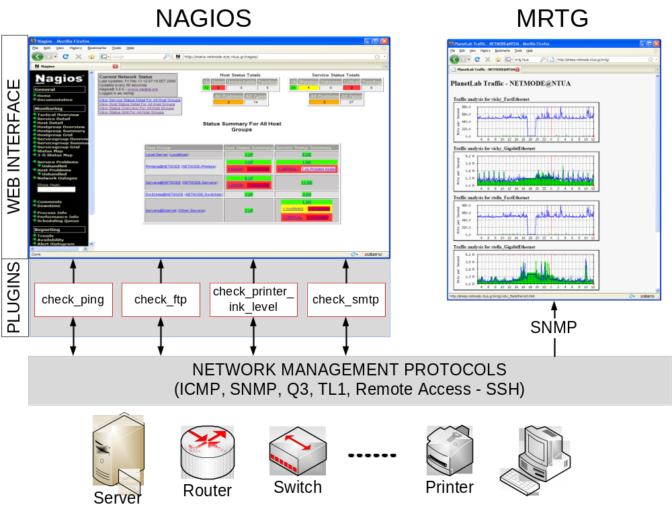
Management Platforms

Slide 6
Nagios Plugins
Plugin Return Code | Service State | Host State
0 | OK | UP
1 | WARNING | UP or DOWN/UNREACHABLE
2 | CRITICAL | DOWN/UNREACHABLE
3 | UNKNOWN | DOWN/UNREACHABLE
RETURN CODE | TEXT OUTPUT |
OPTIONAL PERFDATA | LONG TEXT LINE … | PERFDATA …
0 | PING OK - Packet loss = 0%, RTA = 0.15 ms
0 | DISK OK - free space: / 3326 MB (56%); | /=2643MB;5948;5958;0;5968

Slide 7
Plugin Examples
check_http
check_snmp
check_icmp
check_ntp
check_ifoperstatus
check_mrtg
check_ssh
check_ifstatus
check_ntp_time
check_imap
check_ups
check_ftp
check_ping -H <host> -w <wrta>,<wpl>% -c <crta>,<cpl>%

